Slide 1
Réunion plénière Jean Moulin Porte d’Orléans
Mardi 26 mars 2024
Pour nous contacter 👉 cqjmpoparis14@gmail.com

Slide 2
Ordre du jour
Point sur la circulation sur les avenues Général Leclerc et Jean Moulin deux mois après le début des travaux
Lancement de la démarche Embellir votre quartier Sud 14e
Balade urbaine du 16 mars 2024
Zoom sur la collecte des biodéchets dans le 14e
Réaménagement de la place des Droits de l’Enfant : rejoignez le groupe de travail inter-conseils de quartier !
Questions, projets, idées : la parole au public
Notes:
bonjour

Slide 3
Point circulation sur les avenues Général Leclerc
et Jean Moulin
Deux mois après le début des travaux

Slide 4
Point circulation sur les avenues Général Leclerc
et Jean Moulin deux mois après le début des travaux
PREAMBULE
•le groupe porte d’orléans ne défendra aucune cause plaidant pour l’abandon du projet de la Mairie qui, quoiqu’on pense de ce projet, est une cause perdue d’avance car entreprise bien trop tardivement. En revanche, il promouvra et soutiendra toute initiative dont l’objet sera d’atténuer, si ce n’est supprimer, les conséquences négatives des reports de trafic sur les riverains, et notamment ceux de l’avenue Jean Moulin et de la rue des Plantes. Ces initiatives peuvent se ranger dans trois familles :
•1/ Information des automobilistes très en amont du secteur concerné (par exemple, dès la place Denfert-Rochereau ou la gare Montparnasse) proposant la rue Vercingétorix ou l’avenue d’Italie comme alternatives à la rue des Plantes et à l’avenue Jean Moulin pour sortir de Paris par le sud ;
•2/ Sécurisation et pacification : implantation et mise en évidence des passages pour piétons, dispositifs particuliers aux abords des écoles (agents municipaux), ralentisseurs de vitesse ;
•3/ Fluidification et apaisement du trafic automobile : réflexion sur l’utilité d’une piste cyclable dans l’avenue Jean-Moulin, allongement de la durée du feu au carrefour Jean Moulin / Brune…

Slide 5
Réunion du 18 mars à la mairie
Rappel des fondamentaux du projet par C. Petit et G. Durand
•Les priorités : 1-transports en commun, 2- sécurité porte d’Orléans, 3-pistes cyclables
(avant c’était 1-plan vélo)
•Le but : déporter les flux de circulation automobile sur les grands axes : avenues d’Italie et du Gal Leclerc
Etude d’impact ou étude de report :
Méthodologie : - Comptages aux heures de pointe
- modèles
- critère : volume du report et capacité d’absorption des flux additionnels
•La mise à sens unique de l’avenue du Gal Leclerc : décision de la préfecture (pas la préférence de la Mairie). Report de la circulation sortante dans l’avenue Jean Moulin = conséquence

Slide 6
18 mars – Ce que dit le modèle et les sujets à traiter: :
Sur Général Leclerc ça reste toujours rouge.
Sur l’avenue Jean Moulin,
si 680 véhicules/h sens sortant sur Général Leclerc,
report seulement 370 sur Jean Moulin :
-> pas de congestion
Sujets à traiter :
- L’accès à la rue Poirier de Narçay
- Situation des commerçants de l’avenue du Gl Leclerc (ils attendent toujours la dérogation pour livraisons sur la voie de bus)
-L’accés au parking de la porte d’Orléans (pour décongestionner l’entrée des véhicules dans Paris) : tarif, couplage avec Pass Navigo, etc…
-Rendez-vous à obtenir avec la RATP pour déplacement passage piétons au carrefour Jourdan/Gl Leclerc et détournement bus de la rue Beaunier

Slide 7
18 mars - Conclusions
•La mairie est ouverte aux propositions pour réduire les nuisances dans l’avenue Jean Moulin et dans la rue des Plantes ;
•Les mesures retenues s’incriront pour certaines dans un temps court (une fois la circulation stabilisée sur l’avenue du Gl Leclerc), et pour d’autres dans un temps long (une fois appréciée l’intensité du trafic automobile post JO et mise en place de la ZTL dans le centre de Paris) ;
•Les changements du plan de circulation dans les rues qui entourent le Parc Montsouris répondent à la nécessité de pacifier le trafic autour du seul grand espace vert de l’arrondissement ;

Slide 8
Réunion du 20 mars à Chantin
•COMPTAGES MAIRIE :19 janvier 18 février
•- un comptage mis en place devant le 27 avenue Jean Moulin, moyenne +32%
•- augmentation plus faible que dans l’étude (700 prévus, observés <600)
• répartition différente
•+ 20-25% semaine, + 45% dimanche
•pas d’augmentation rue des Plantes (qui est en travaux)
•
•COMPTAGES HABITANTS :
•+3000 véhicules par jour
•+ 30% de véhicules en plus = 100% de nuisances en plus
•vélos et motos sur trottoirs

Slide 9
20 mars : Demandes / Réponses

Slide 10
Embellir votre quartier Sud 14e
concertation publique lancée le 29 février

Slide 11
Démarche embellir
Initiative lancée par Paris pour transformer les espaces quotidiens.
7 millions de budget
Sud Paris découpé en 3 quartiers (2 correspondants à notre quartier)
Dépôt des idées du 1er mars au 18 mai 2024
Réunion de lancement le 29 février 2024.

Slide 12
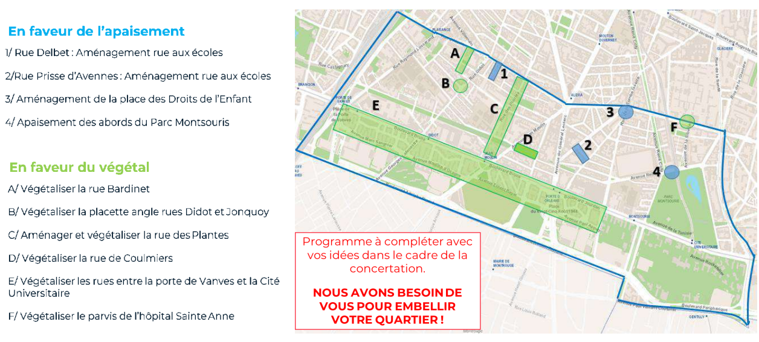
Sites relevés par la mairie et le CAUE
Avant apport des citoyens

Slide 13
Marches exploratoires
3 marches exploratoires sur les 3 quartiers

Slide 14
Démarche Embellir
Prochaines étapes
le CAUE doit ajouter les idées vues en balade
Ajout des idées des habitants sur https://decider.paris.fr/
3 ateliers de “concertation en groupe”
Secteur Porte de Vanves-Plaisance : 6 Mars, 18h30 et 4 avril, 18h30.
Secteur Didot Jean-Moulin : 9 Mars, 10h30 et 23 avril, 19h.
Secteur Montsouris : 9 Mars, 10h30 et 24 avril, 19h.

Slide 15
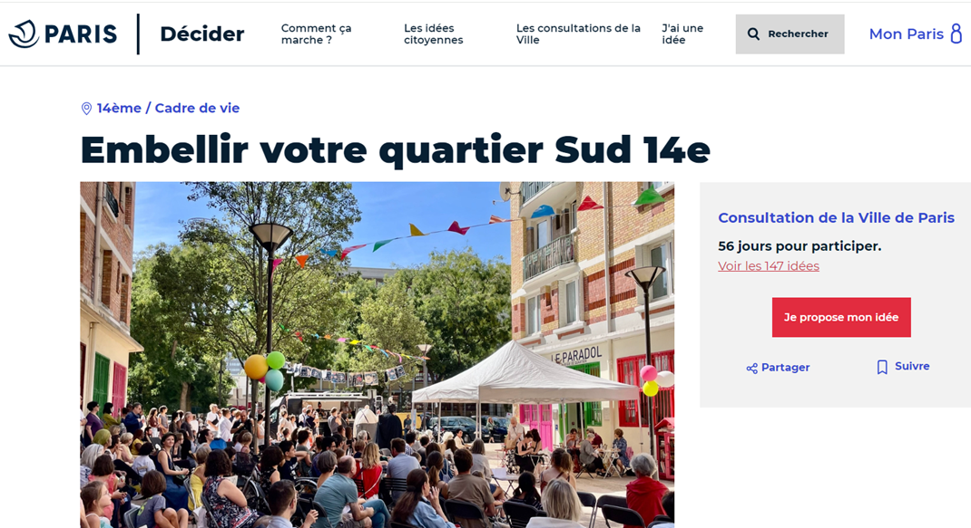
decider.paris.fr
déposez votre idée dans la concertation
171 idées déjà déposées (au 25/3)
fin de la consultation le 18 mai
plusieurs thèmes d’idées déposées
Notes:
se connecter avec son compte personnel Mon Paris pour pouvoir soutenir et commenter les projets déjà déposés
idem pour en déposer un, ce que chaque habitant peut faire s’il a une idée (en fonction de ce qui est déjà déposé)
171 idées déjà déposées (au 25 mars) concernant tout le sud du 14e (pas seulement jmpo)
Qqs exemples , cela peut concerner : telle ou telle rue, telle ou telle portion de rue, les pistes cyclables (ou leur absence), les carrefours, les trottoirs, la végétalisation, en jardinières ou en pieds d’immeubles, les pieds d’arbres, les arbres, la signalétique urbaine comme le mobilier urbain (bancs, ombrières, etc) , le paysage urbain, la sécurité urbaine, les mobilités, les squares et leurs activités, etc…
La faisabilité est étudiée par la ville (présence ou non de réseaux en sous sol, coût, cohérence d’aménagements, etc)
Le CAUE a déposé déjà un certain nombre d’idées évoquées par les habitants lors de balades urbaines par secteurs faites début mars
Les informations ont été communiquées aux habitants à la réunion publique de lancement le 29 février en mairie
L’étape actuelle est la suite des dépôts d’idées par les habitants sur le site decider.paris > consultations en cours > embellir votre quartier sud 14e
il y aura en avril des ateliers publics de restitution , s’inscrire pour ceux que cela intéresse : embellirparis14@paris.fr

Slide 16
Végétalisons le 14e
parlez-en autour de vous et groupez-vous avec vos voisins
réunion d’information en avril / création d’un groupe What’s Ap Embellir / Végétalisons jmpo
Notes:
une réunion d’information est prévue début avril par la mairie en visio. Les personnes intéressées dans notre quartier peuvent se rapprocher du groupe Embellir à la fin de cette réunion. Il est envisagé par le groupe un fil what’ap pour permettre plus facilement d’échanger et d’entrer en contact entre voisins intéressés à se grouper pour tel ou tel projet de végétalisation. Venez nous voir en fin de cette plénière et laissez nous votre numero de tél si vous souhaitez être tenus informés pour vous joindre à des réflexions ou des actions de végétalisation près de chez vous destinés à embellir votre quartier
Inscription réunion visio mairie : vegetalisonsle14e@paris.fr

Slide 17
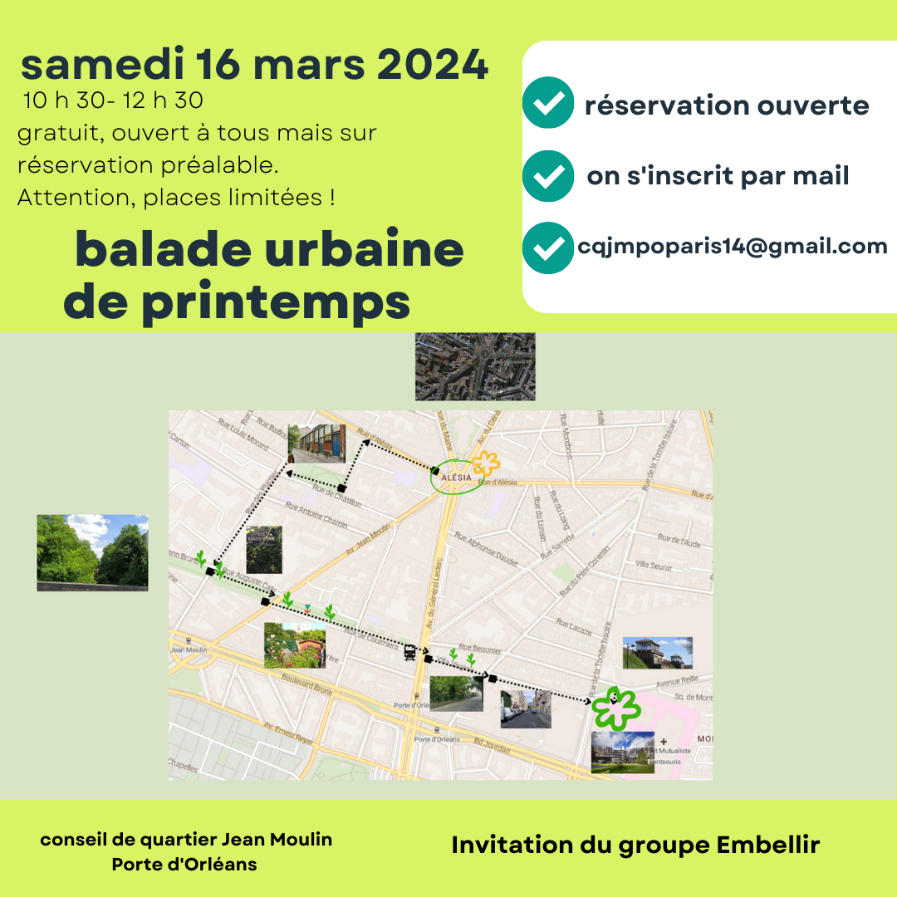
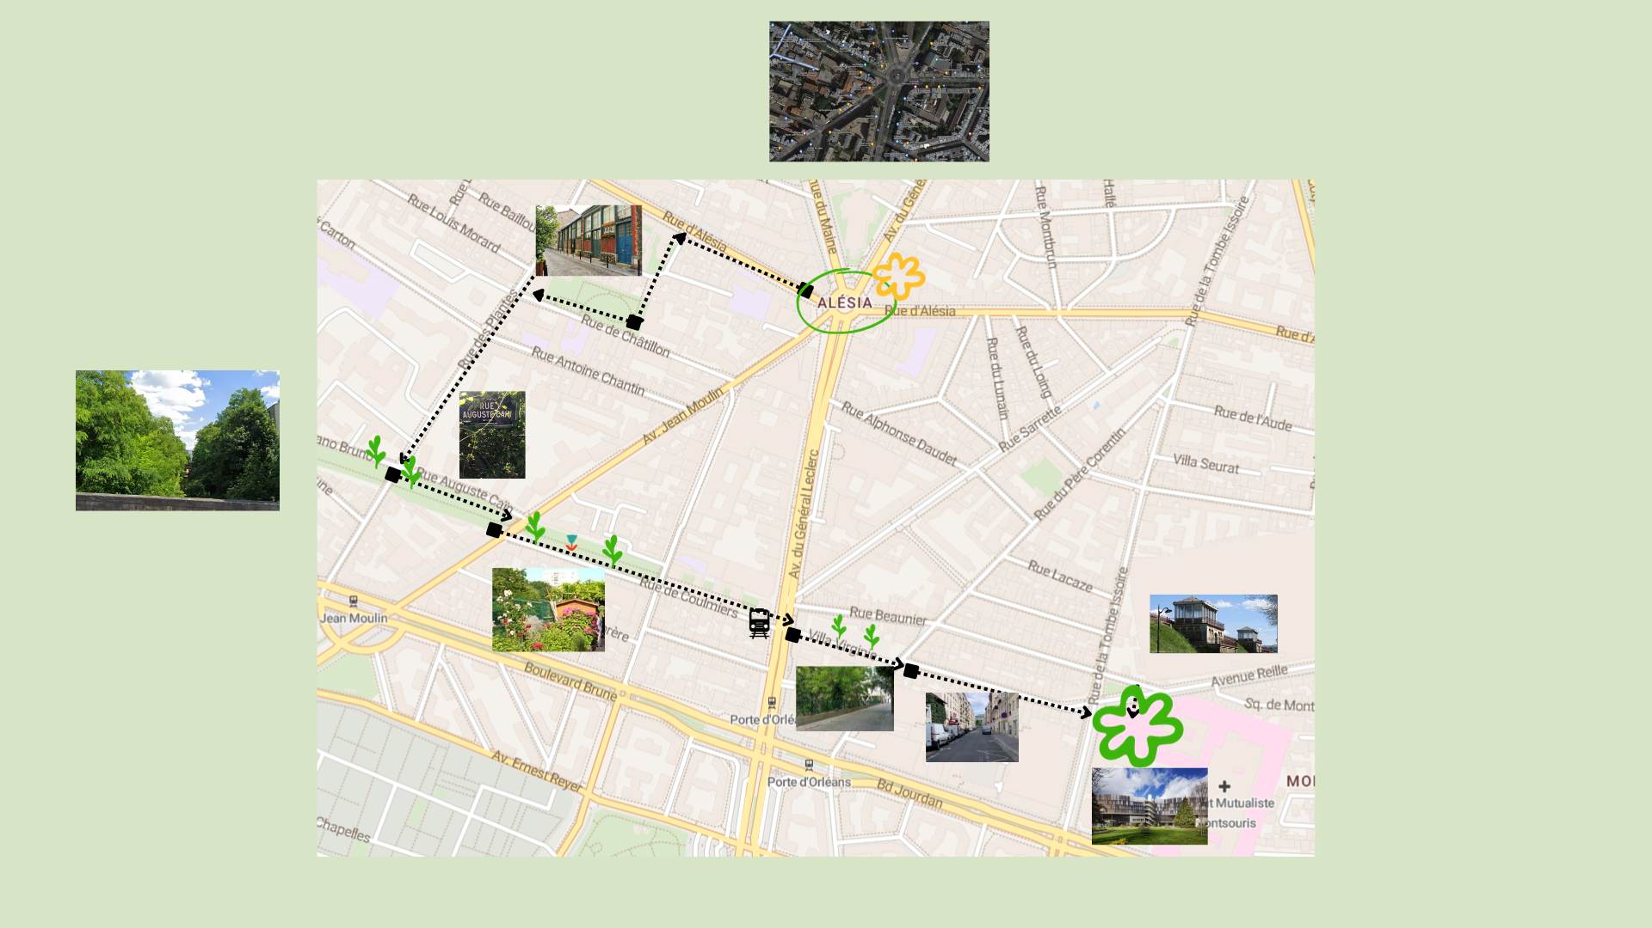
Balade urbaine de printemps / groupe Embellir JMPO
33 participants samedi 16 mars matinée
Notes:
la balade de printemps proposée et organisée par le groupe embellir du cdq a réuni 33 participants samedi 16 mars matinée et s’est bien déroulée. deux groupes ont été formés compte tenu de l’affluence (briefs communs sur 4 points de rencontres prévus au parcours)
L’itinéraire a permis d’échanger sur 2 projets déposés par le cdq/ groupe embellir au budget participatif 2024 : Végétalisation autour de la place d’alésia et Aménagement d’une promenade en hauteur de la petite ceinture 14e. Elle a été suivie d’une visite commentée du site Sylvia d’agriculture urbaine (derrière l’ENS) par le gestionnaire du site Cultures en ville. Suivie d’un pôt à Poinçon ayant réuni une vingtaine de participants.
Au passage entre le tour de la place d’Alésia et les rues surplombant la petite ceinture (sur 1 km en ligne droite du pont des plantes à la fin de la rue paul fort) il a été vu qqs aménagements possibles autour de l’ilot vert autour de la villa d’alésia/rue de chatillon/rue des plantes.
Les trois ponts de pierre enjambant la petite ceinture dans notre quartier (plantes-jean moulin- friant), les grillages, l’état des talus, les trottoirs, la végétalisation, les bancs, etc, ont été examinés et les améliorations souhaitées ont été expliquées. idem tout autour de la place d’alésia trop minérale, sans ombre ni banc à l’heure actuelle et donc la limite séparative entre les circulations cycliste et piétonne est mal définie. Des suggestions ont été faites au fil de la marche exploratoire, un formulaire numérique reprenant chaque point de rencontre sur la balade a de plus été envoyé à chaque participant ce week end

Slide 18
Découverte & partage de 2 propositions BP 2024
avec une visite commentée exceptionnelle du site SYLVIA
La démarche
L’itinéraire
Le contenu
L’objectif
La restitution
Notes:
la démarche : participative, de découverte du quartier, échanges et rencontres entre habitants, explication des projets in situ, recherche de l’accessibilité et d’un usage quotidien de l’aménagement, dimension piétonne (le pt de l’association parisienne des Promeneurs de la petite ceinture était présent), prise en compte Climat
l’itinéraire : environ 2 km, piéton, en voirie, sur les trottoirs, permettant de voir l’état actuel et l’état projeté
le contenu : se base sur les travaux du groupe embellir du cdq jmpo menés depuis près de 18 mois sur ces sujets. une précedente balade a été faite en juin dernier sur un parcours plus long (une boucle de 5 km ar) Cette fois ci la visite exceptionnelle du site Sylvia clôturait la balade
l’objectif : faire connaitre et comprendre ces deux projets déposés au budget participatif sur decider.paris fin novembre dernier; ils avaient été déposés déjà au plan climat fin 2022. Il s’agit de projets d’une certaine échelle qu’il est important de partager et d’améliorer ensemble, en tenant la mairie informée au fur et à mesure (des élu-es participaient à la balade)
la restitution : guide - balade remis aux participants, puis questionnaire numérique envoyé aux participants, mis à disposition sur le site le 14 participe comme tous nos documents de travail , + réunion collective débrief le 21 mars , nos réunions embellir sont annoncées à l’avance et ouvertes à tous, vous êtes les bienvenus
nous vous tiendrons au courant des prochaines étapes du budget participatif 2024 (vote du public prévu en septembre si ces projets actuellement à l’étude par la Ville sont retenus)

Slide 19
Zoom sur la collecte des biodéchets dans le 14e

Slide 20
Valorisation des déchets alimentaires dans le 14ème
La réglementation en matière de gestion des déchets a renforcé les objectifs de prévention, de réduction et de valorisation des déchets alimentaires.
En effet, la loi relative à la lutte contre le gaspillage et à l'économie circulaire de février 2020 (loi AGEC) fixe la généralisation du tri à la source des déchets alimentaires, pour tous les producteurs de déchets alimentaires, c'est-à-dire les ménages, les collectivités territoriales ainsi que les établissements privés.
L'obligation de tri à la source ne signifie pas obligatoirement la mise en place d'une collecte séparée des biodéchets en porte-à-porte.

Slide 21
Pourquoi trier ses déchets alimentaires ?
Les déchets alimentaires, aussi appelés « déchets de cuisine et de table » représentent 25% de nos poubelles
Environ 75 kg par an et par habitant.
Composés à 70% d'eau, nos déchets alimentaires sont aujourd'hui incinérés pour la majeure partie d'entre eux.
Or, ils sont une ressource qui peut être transformée et valorisée si elle est bien triée !
Pourquoi :
﻿﻿une gestion optimisée des déchets en offrant un traitement adapté
﻿﻿limiter la production de déchets
﻿﻿préserver les écosystèmes
﻿﻿éviter qu'ils soient rejetés dans la nature et ne polluent les sols et l'eau.
Conséquences :
La mise en décharge des biodéchets est à l'origine d'importante émissions de gaz à effet de serre (GES)
Condition favorable de méthane dans l'atmosphère et non valorisé
Objectifs principaux: Réduire le tonnage d’ordures ménagères et valoriser les biodéchets

Slide 22
Les 4 objectifs des collectes
Un objectif de proximité :
Borne de Point d'Apport Volontaire (PAV) disponible à environ 3 minutes à pied maximum de tous les habitants
(lorsque la typologie technique du quartier le permet)
Un objectif de facilité :﻿﻿
La totalité des déchets alimentaires collectés dans les bornes seront transformés et méthanisés (épluchures, restes alimentaires...).
Collecte assurée par l'entreprise de recyclage Derichebourg toutes les 48 heures.
Un objectif de propreté :
Les bornes sur les Trilib' seront collectées et nettoyées toutes les 48h.
Une sonde disposée à l'intérieur des bornes permettra de prévenir le prestataire si elles sont pleines.
Elles sont toutes dotées d'une pédale permettant aux usagers de ne pas les toucher avec les mains.
La propreté aux abords des Trilib' sera également particulièrement surveillée.
Un objectif d'exemplarité :
Les déchets alimentaires des producteurs de la Ville écoles, collèges, restaurants administratifs, crèches et restaurants solidaires) sont également collectés
Recherche de mutualisation des prestations

Slide 23
Emplacements dans le 14ème hors marchés
(prévus pour un déploiement au printemps 2024)
73 boulevard Brune 15 rue de l'Ouest 12 avenue de la Porte de de Vanves 113 bis rue de la Tombe Issoire 39/41 avenue Villemain 8 rue Albert Sorel 8 rue Maurice Bouchor 6 rue Auguste Caïn 7 avenue René Coty 55 avenue René Coty 44 rue Broussais face au 3/5 rue Méchain 53 rue Boissonade 193 rue Raymond Losserand 10 avenue Paul Appell | 11 rue de Gergovie 133/135 avenue du Maine 15/17 rue Didot 6/8/10 rue de l'Eure place Gilbert Privat (13 rue Froidevaux) Angle avenue Maurice d'Ocagne/rue du Général Maud'huy 219 rue Raymond Losserand Face au 11 rue des Mariniers 87 rue Pernety face 24 rue Olivier Nover 151 avenue du Maine 109 rue de l'Ouest 12 rue Campagne Première 24 rue Mouton Duvernet face au marché Demy Face au 4 rue Charles d'Ivry | face au 9 bis rue de Châtillon Face au 26 rue du Faubourg Saint-Jacques 52 boulevard Edgar Quinet 6 boulevard Edgar Quinet 37 rue Delambre 1 rue Alphonse Daudet 94 rue de la Tombe Issoire 2 rue Paul Fort 43 rue Bézout face au 2bis rue Saint-Yves 20 rue Jonquoy Face au 3/5 rue des Suisses

Slide 24
Projets complémentaires dans le 14ème
Ouverture en janvier 2024 d'une borne d'apport volontaire le matin devant l'école Boulard/Agnès Varda
Collecte des déchets alimentaires dans tous les établissements publics (cantines, crèches, EHPAD...) depuis janvier 2024
Continuité en 2024 des 8 bornes disponibles pilotés par la République des Hypervoisins en partenariat avec l'opérateur
Les Alchimistes (autour de la Place des Droits de l'Enfant)
Continuer le développement de nouveaux emplacements de compostage de quartier. Exemple avec l'association Auprès de mon arbre (Pte de Vanves)
Continuer le développement de nouveaux sites de compostage en pieds d'immeuble avec les riverains et collectifs de riverains
Distribution de lombricomposteurs, deux fois par an en mairie

Slide 25
Comment se lancer?
Bénéficier d'un bio seau et d'un rouleau de sacs compostables :
Retrait d'un bioseau par fover auprès de la Direction de la Propreté du 14
01 56 53 10 20
Dans ma rue
En cas de débordement des modules par exemple
Pour plus d'Informations écrire à le14durable@paris.fr
Page web de la mairie du 14ème mis à jour à ce sujet :
https://mairie14.paris.fr/pages/les-points-de-compostage-dans-le-14e-11104
https://mairie14.paris.fr/pages/valoriser-ses-dechets-alimentaires-via-les-points-d-apports-volontaires-pav-26332
Ainsi, deux pages web permettant de distinguer les Points d'Apports Volontaires (PAV) et le système de compostage
Page complémentaire : https://mairie14.paris.fr/pages/stations-trilib-11313 incluant la cartographie

Slide 26
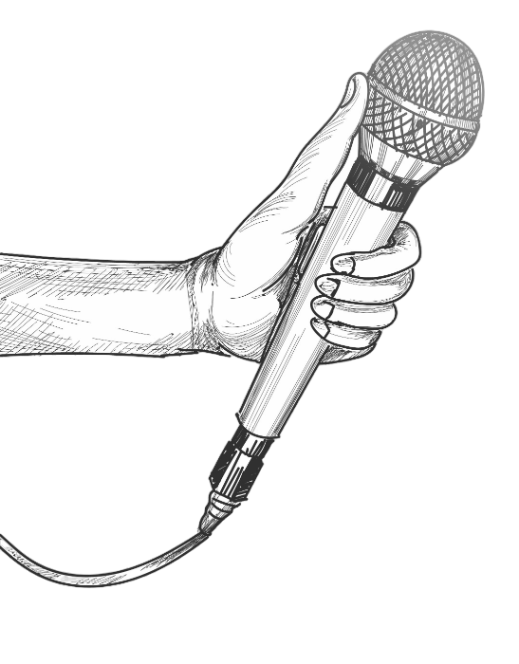
Vos questions, souhaits, projets
pour le quartier
Notes:
Questions à poser à la salle (exemples) : Quels sujets, quels grands thèmes vous intéressent pour nos prochaines plénières ? (exemple : urbanisme-plu / circulations / transports / santé / sécurité / éducation / JEUNESSE / SENIOR / commerces / vie du quartier …
Quelles questions prioritaires d’intérêt général souhaitez-vous faire remonter à nos élu(e)s ou aux services de la ville ? Quels groupes de travail comptez vous rejoindre ? Quels sont les questions que vous voulez leur poser ?
Quels groupes de travail nouveaux vous semblent à créer (ou à renforcer) ? Quels sujets vous semblent prioritaires à aborder par votre conseil de quartier ? Etes-vous prêts à investir un peu de temps pour votre quartier ? Comment pouvez-vous contribuer à votre façon à animer le quartier, à faire que les habitants se rencontrent et communiquent ? Comment d’après vous renforcer la participation des citoyens - habitants ? Avez-vous le désir de travailler en groupe et de rencontrer de nouveaux habitants ? Aimez vous notre quartier ? Quels sont d’après vous ses points forts ? Ses points problématiques ?
Que peut-on améliorer ?
Etes vous bien informés sur ce que fait le conseil de quartier ? Sur la vie du quartier en général ?
Suivez-vous nos réseaux sociaux ? Connaissez-vous le site le 14 Participe ? Son agenda des rencontres ? Savez-vous combien et quelles associations interviennent sur notre secteur pour des actions concrètes ? Etes-vous bénévoles dans une association ?

Slide 27
L’ Agenda du conseil de quartier
Les dates de réunions à venir :
Jeudi 18 avril : réunion Embellir/propreté
Mardi 28 mai : réunion Plénière

Slide 28
S’inscrire au conseil de quartier
pour rejoindre le comité d’animation ou un groupe de travail
Via le Service Démocratie Locale du 14e
par courriel : conseilsdequartier14@paris.fr
ou sur le site Le 14 Participe des conseils de quartier du 14e via notre espace dédié jmpo : https://le14participe.paris/assemblies/jmpo

Slide 29
Pour suivre l’actualité du conseil de quartier
Facebook : Conseil de Quartier Jean Moulin Porte d’Orléans Paris 14
Site internet : le14participe.paris
Twitter : Conseil de quartier JMPO - Paris 14
Et aussi toujours par mail à cqjmpoparis14@gmail.com

Slide 30
Merci de votre présence !
et de votre participation

